Slide 1

Falco Administración Ltda.

Slide 2

Falco Administración Ltda.
Presentado Por:
Ilba Russi

Slide 3

Falco Administración Ltda.
“SISTEMA INFORMACION DE LA EMPRESA FALCO ADMINISTRACION LTDA, PARA EXPADIR SU CRECIMIENTO EN EL MERCADO NACIONAL”

Slide 4

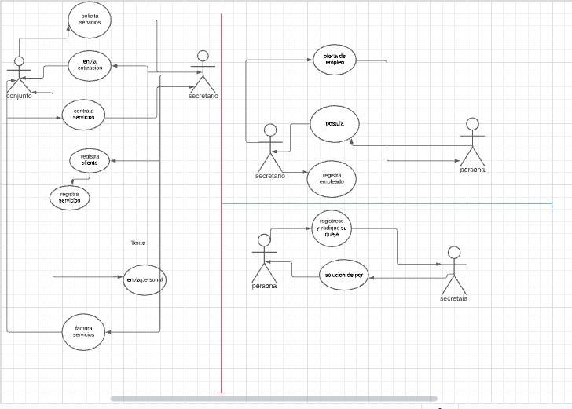
Casos de Uso Extendido
Diagramas

Slide 5
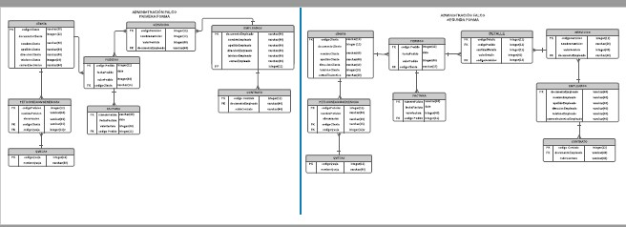
Modelo Entidad Relación 1 er Forma
Base de datos 1er Forma

Slide 6
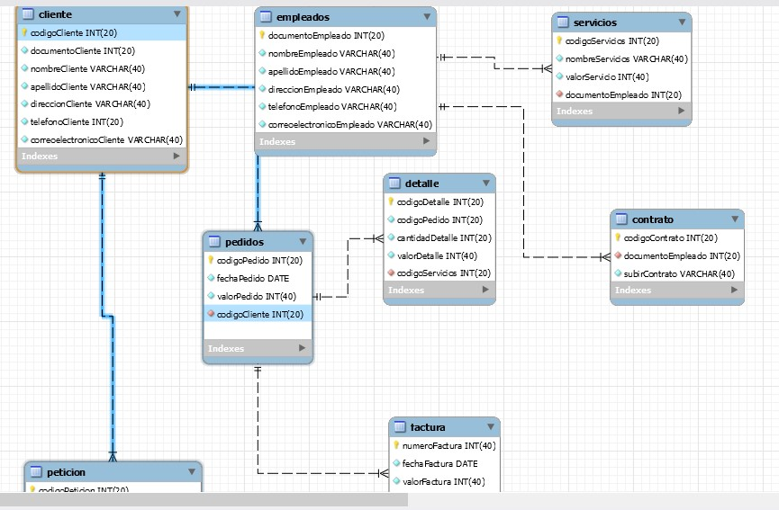
Modelo Entidad Relación 2 da Forma
Base de datos 2da Forma, worbeanch, phpmyadmin

Slide 7
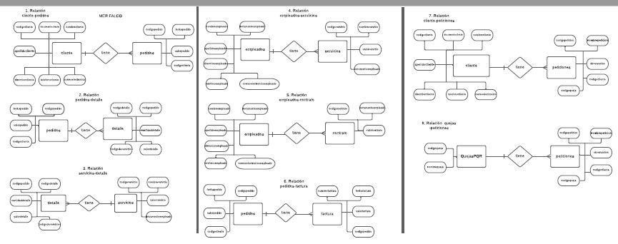
MER
Modelo Entidad Relación

Slide 8
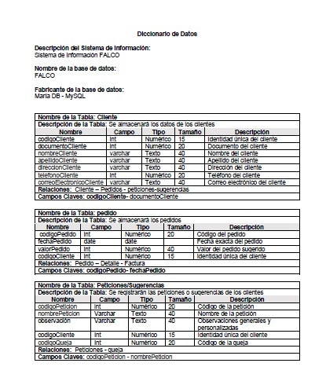
Diccionario de Datos

Slide 9
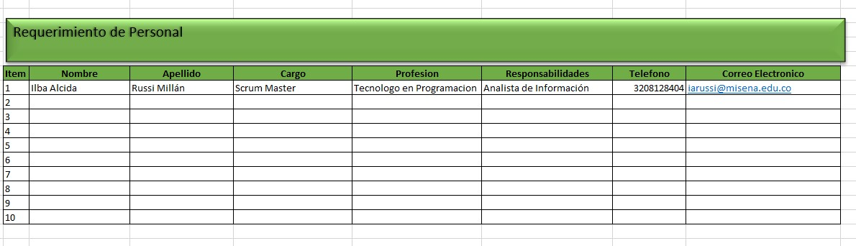
Selección de Personal

Slide 10
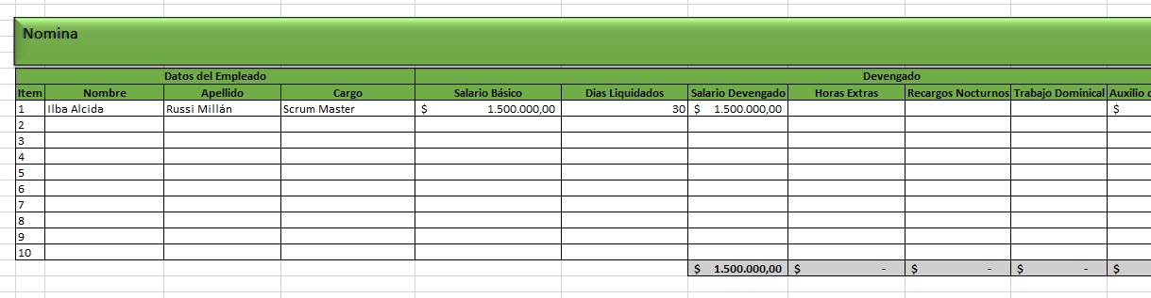
Presupuesto

Slide 11
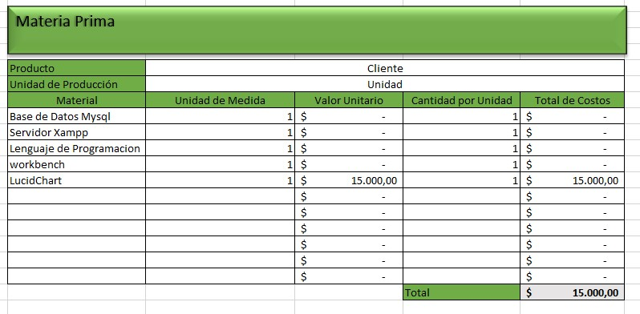
Presupuesto

Slide 12
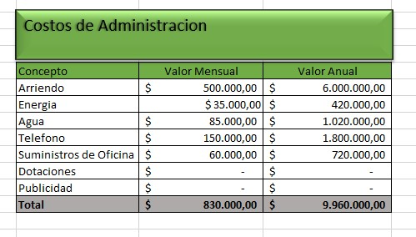
Presupuesto

Slide 13
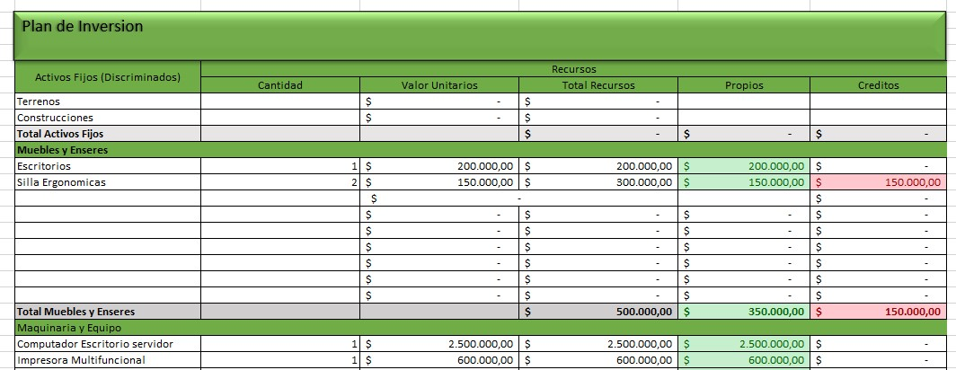
Presupuesto

Slide 14
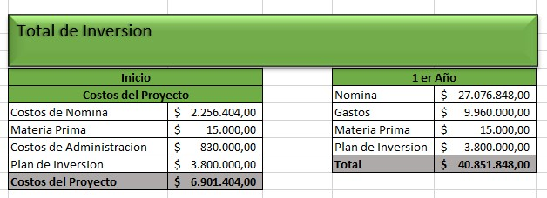
Presupuesto
Poner imagen Total de Inversión

Slide 15
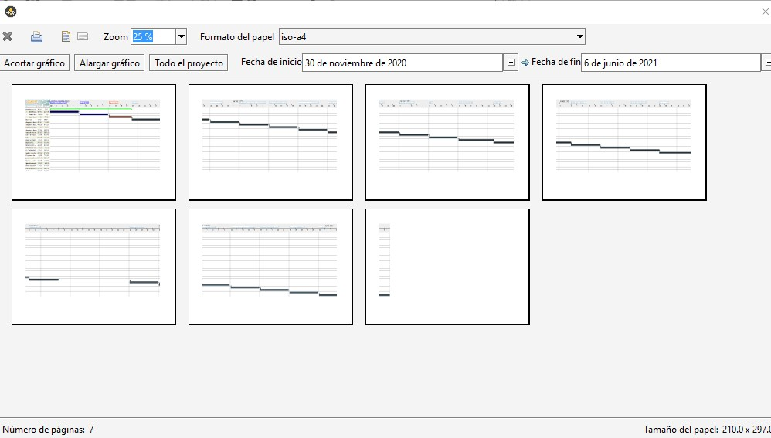
Diagrama de Gantt
Poner imagen o enlace con el diagrama de Gantt

Slide 16


